Slide 1
Operační zesilovače

Slide 2
Operační zesilovač
jsou stejnosměrné zesilovače
původně sloužily pro realizaci matematických operací v analogových počítačích
současné použití:
  zpracování analogových signálů
  měřící zesilovače (v měřících přístrojích)
  zesilovací členy v aktivních filtrech, modulátorech, demodulátorech, směšovačích
  součást převodníků A/D a D/A

Slide 3
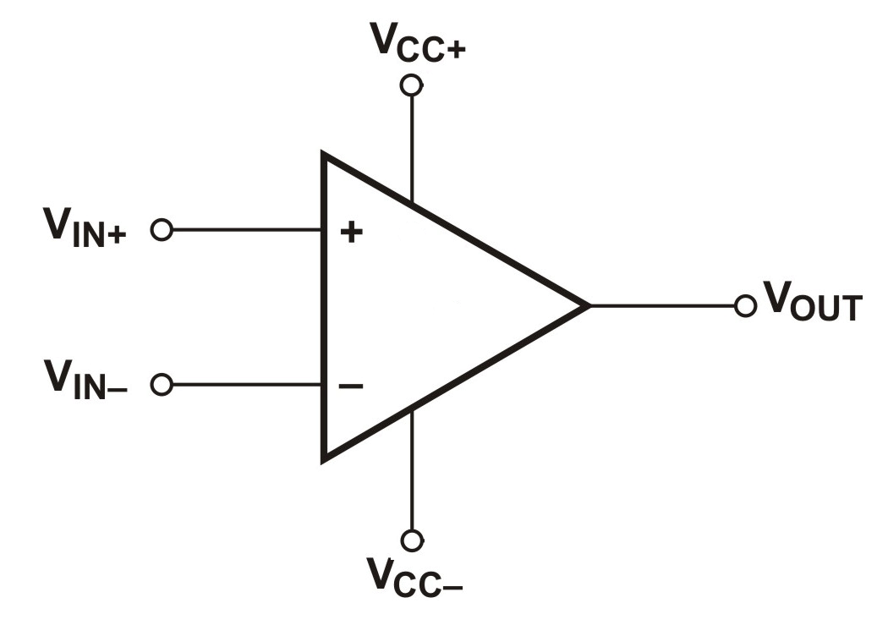
Operační zesilovač
je diferenciální (rozdílový) stejnosměrný zesilovač
  U_{IN+} - neinvertující vstup
  U_{IN-} - invertující vstup
  U_{OUT} - výstup
  U_{CC+,} U_{CC-} - napájení
Poznámka:
obrázky jsou převzaty
z angloamerické literatury, proto je pro napětí použito označení „V“, v textu bude použito běžné označení „U“ se shodnými indexy.
v_{D}

Slide 4
Operační zesilovač schématická značka
ČSN EN 60617
DIN EN 60617
běžná značka
∞
v_{D}
-
+
+

Slide 5
Operační zesilovač
První operační zesilovače byly konstruovány na bázi elektronek, později se využívaly tranzistory.
Dnešní operační zesilovače jsou téměř výhradně konstruovány jako integrované obvody, často jeden obvod sdružuje několik operačních zesilovačů.
Bipolární technologie byla postupně v 70. a 80. letech nahrazena unipolární technologií.
Konstrukce řady dnešních operačních zesilovačů vychází z velmi úspěšného obvodu 741.

Slide 6
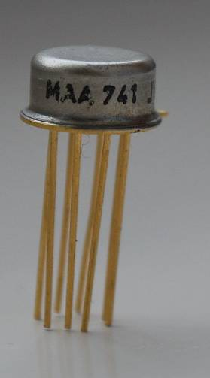
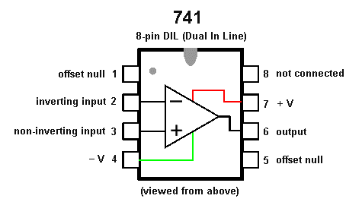
741

Slide 7
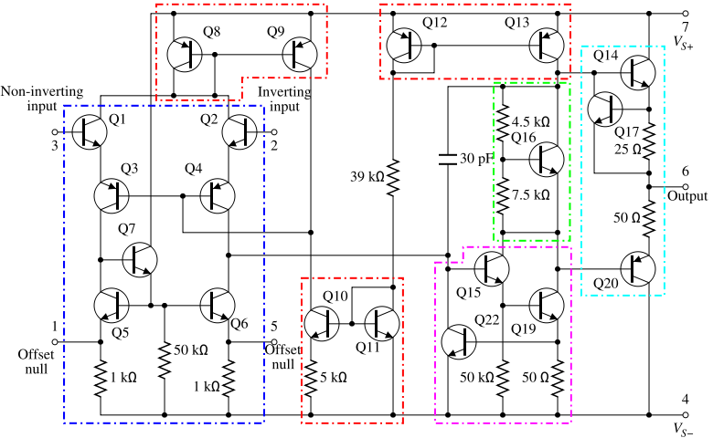
741

Slide 8
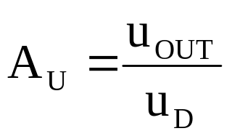

Vlastnosti ideálního OZ
nekonečně velké napěťové zesílení
nekonečně velký vstupní odpor
nulový výstupní odpor
(výstup se chová jako ideální napěťový zdroj)
nulový OFFSET (vstupní napěťová a proudová nesymetrie)
nulový DRIFT (změna OFFSETU v čase v závislosti na teplotě a napájecím napětí)
V_{D}

Slide 9
Přenosová charakteristika OZ
u_{OUT}
±u_{DMAX} – rozsah vstupního napětí
U_{DMAX} ~ 0,1 mV
±U_{CC} – velikost napájecího napětí
U_{CC} = 5 ÷ 18 V
±u_{OUTMAX} – největší výstupní napětí
u_{OUTMAX} < U_{CC}
+U_{CC}
+u_{OUTMAX}
-u_{DMAX}
+u_{DMAX}
u_{D}
-u_{OUTMAX}
-U_{CC}
Napěťové zesílení se pohybuje v řádu 100 000

Slide 10
Zapojení s operačním zesilovačem
Invertující zesilovač
Neinvertující zesilovač
Sledovač napětí
Sčítací zesilovač (sumátor)
Komparátor
Schmittův klopný obvod
Převodník proud - napětí
Integrační zesilovač (integrátor)
Sumační integrátor
Derivační zesilovač (derivátor)

Slide 11
Zapojení s operačním zesilovačem
Poznámky:
  Vztahy uváděné v dalším textu předpokládají použití ideálních operačních zesilovačů
  (vstupní proud - nulový, diferenciální napětí - nula)
  V běžných obvodech se odpory rezistorů pohybují mezi jednotkami kΩ jednotkami MΩ.
  Menší hodnoty odporů znamenají vyšší proudové zatížení a zbytečný ztrátový výkon.
  Vyšší hodnoty jsou spojeny s vyšším šumem
  a náchylností obvodů na rušení.

Slide 12

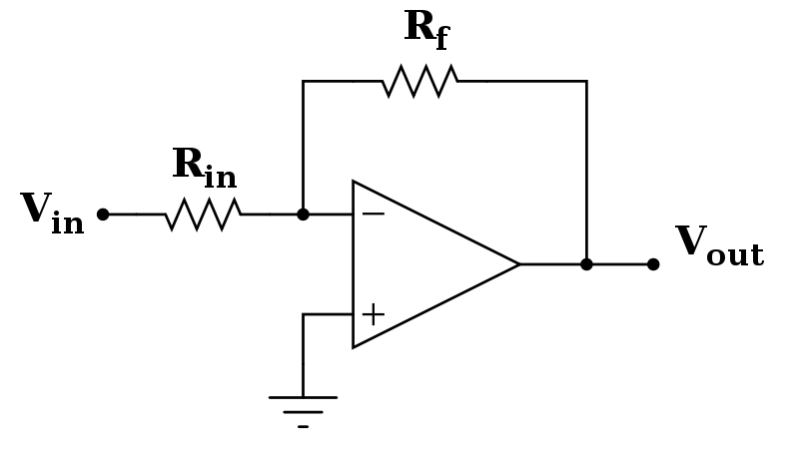
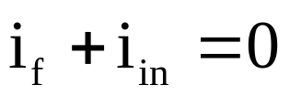
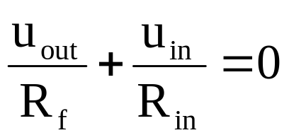
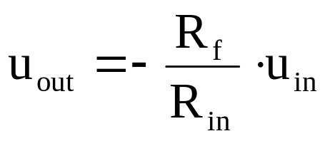
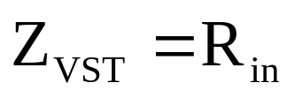
Invertující zesilovač
Vstupní napětí je vynásobené zápornou konstantou.
Velikost zesílení je daná poměrem odporů R_{f} a R_{in}.
i_{f}
i_{in}
v_{D}

Slide 13
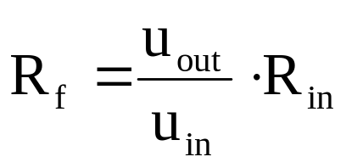

Příklad 241.1
Na vstup invertujícího zesilovače bude přiváděno napětí
v rozsahu ± 0,5 V.
Na výstupu má být toto napětí zesílené na hodnoty ± 10 V.
Navrhněte velikost zpětnovazebního rezistoru.
Vstupní odpor volte 10 kΩ.
i_{f}
i_{in}
v_{D}

Slide 14
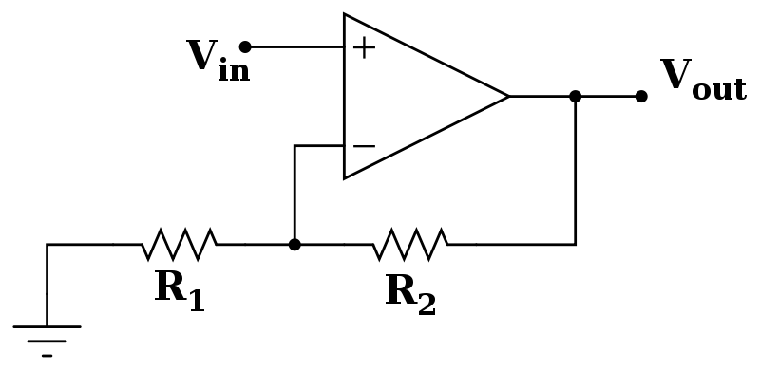
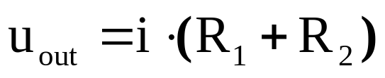
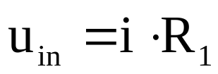
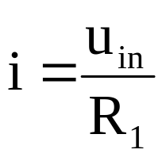
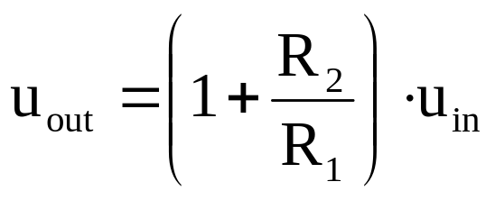
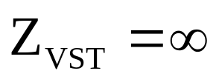
Neinvertující zesilovač
Vstupní napětí je vynásobené kladnou konstantou vždy větší než 1.
Velikost zesílení je daná poměrem odporů R₁ a R₂.
v_{D}
i
i

Slide 15
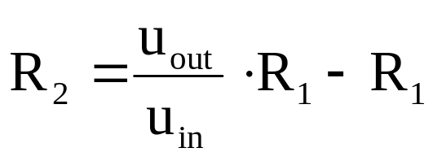

Příklad 241.2
Na vstup neinvertujícího zesilovače bude přiváděno napětí
v rozsahu ± 0,2 V.
Na výstupu má být toto napětí zesílené na hodnoty ± 12 V.
Navrhněte velikost zpětnovazebního rezistoru.
Vstupní odpor volte 10 kΩ.
v_{D}
i
i

Slide 16
Příklad 241.3
Invertující zesilovač má vstupní rezistor 50 kΩ a zpětnovazební 300 kΩ. Určete zesílení.
Příklad 241.4
Neinvertující zesilovač má vstupní rezistor 20 kΩ a zpětnovazební 200 kΩ. Určete zesílení.

Slide 17
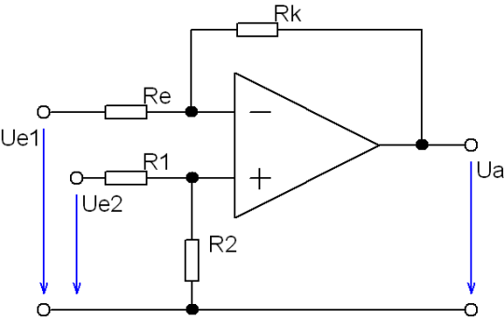
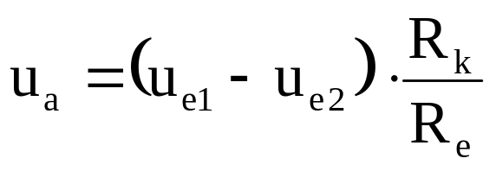
Rozdílový zesilovač
na výstupu je zesílený rozdíl napětí U_{e2} a U_{e1}

Slide 18
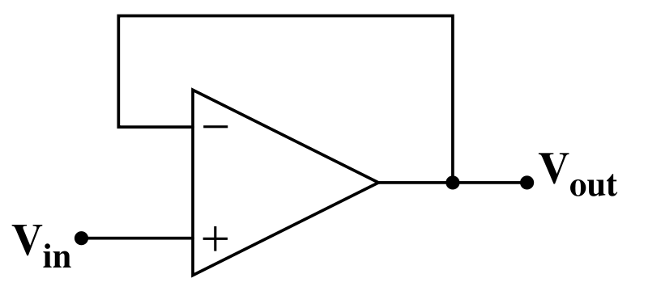

Sledovač napětí
Výstupní napětí je rovno vstupnímu.
Vstupní impedance se blíží k nekonečnu výstupní impedance je malá.
Používá se pro oddělení
vysokoimpedančního vstupu
a nízkoimpedančního
výstupu.
v_{D}

Slide 19
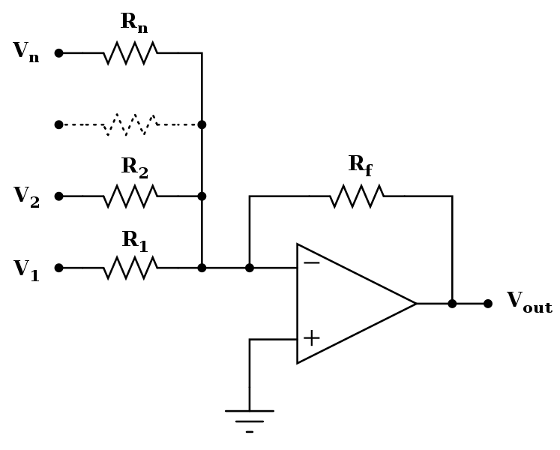
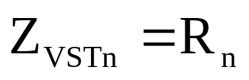
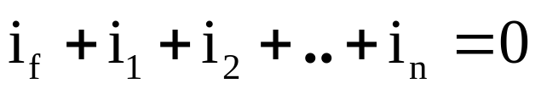
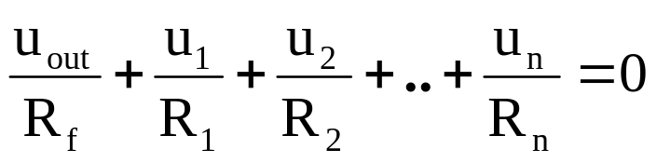
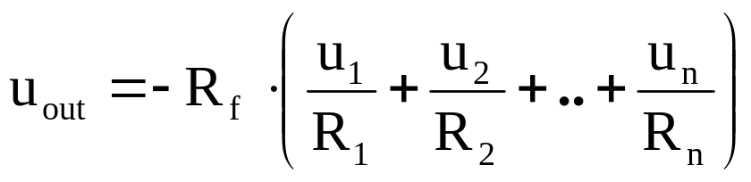
Sčítací zesilovač (sumátor)
Je invertující zesilovač s více vstupy
Výstupní napětí je dáno součtem vstupních napětí
s ohledem na váhy jednotlivých větví.
i_{n}
i_{f}
i₂
i₁
v_{D}

Slide 20
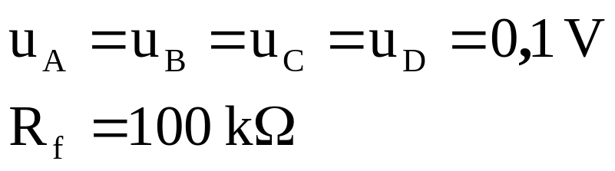
Příklad 241.5
Navrhněte velikosti váhových odporů sumačního zesilovače
Na 4 jeho vstupy jsou přiváděna kladná napětí o velikosti
0 V nebo 0,1 V. Jednotlivé vstupy jsou připojeny na výstupy DCBA číslicového obvodu, které představují bity binárního čísla. Na výstupu má být napětí odpovídající přivedenému číslu ve voltech.
Velikost zpětnovazebního rezistoru volte 100 kΩ.

Slide 21

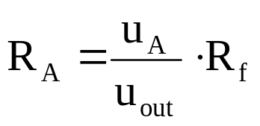


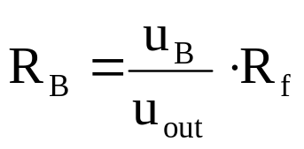


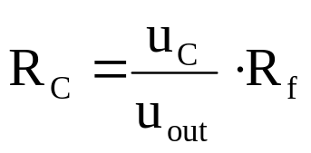


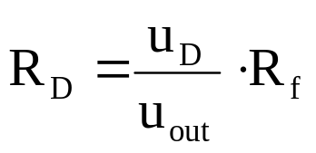


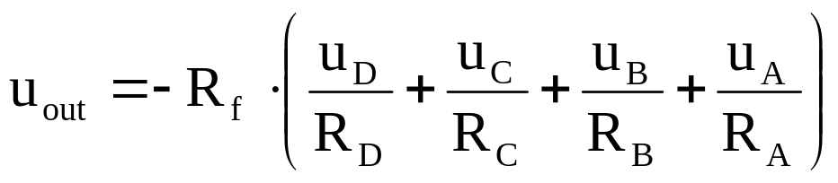


Příklad 241.5
Navržený obvod je 4-bitový
D/A převodník

Slide 22
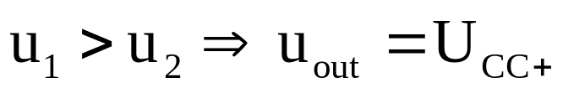
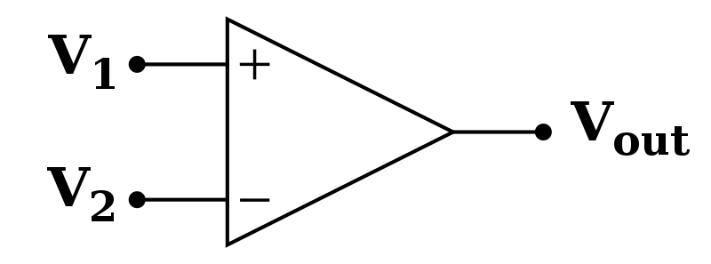
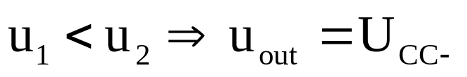
Komparátor
Je zapojení operačního zesilovače bez zpětné vazby.
Komparátor porovnává velikosti napětí U₁ a U₂.
v_{D}
Ideální zesilovače mají na výstupu napájecí napětí. Skutečné zesilovače mají výstupní napětí přibližně o 1 V menší. Vyrábí se však i speciální zesilovače, které pracují
v celém rozsahu napájecích napětí – „rail to rail“.

Slide 23
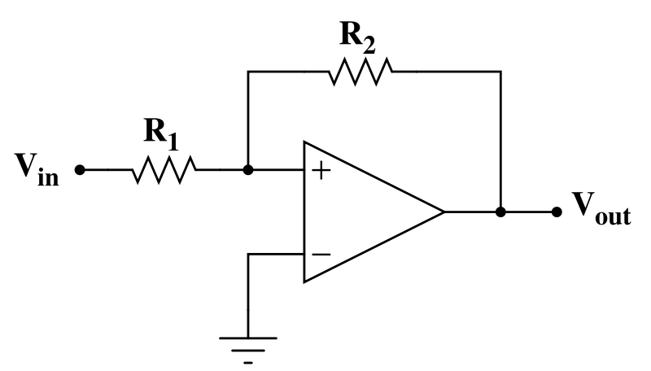
Schmittův klopný obvod
Je speciální komparátor, který má hysterezi.
Výstup je závislý nejen na hodnotě vstupu, ale i na jeho původním stavu.
Na výstupu zesilovač
se objevuje napájecí
napětí

Slide 24
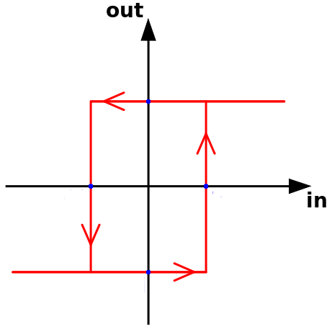
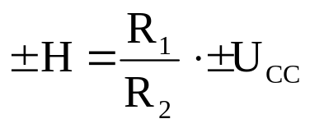
Schmittův klopný obvod
K překlopení výstupu dochází po překročení hysterezeního napětí ±H
Použití:
  tvarování signálů
  odstranění zákmitů
  „obnova“ číslicových signálů deformovaných přenosem
Hysterezní diagram
+Ucc
-H
+H
-Ucc

Slide 25
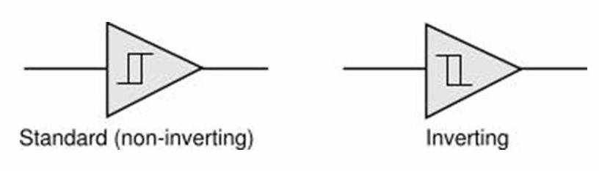
Schmittův klopný obvod
Schématická značka

Slide 26
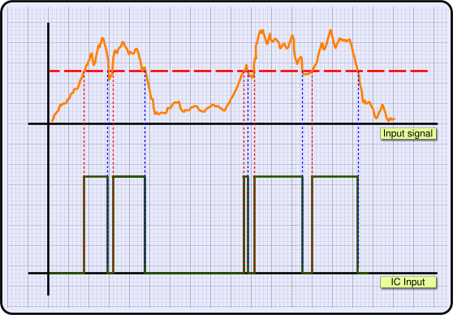
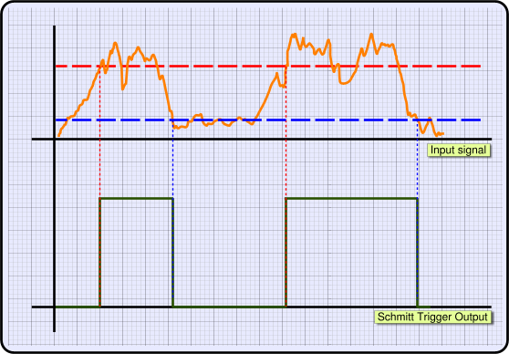
Schmittův klopný obvod
Komparátor
bez hystereze
Schmittův tvarovací obvod

Slide 27
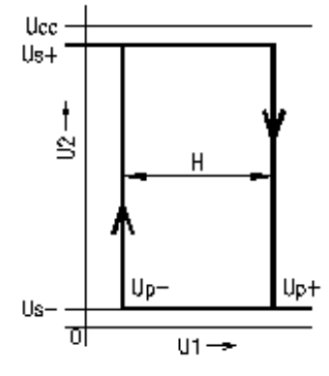
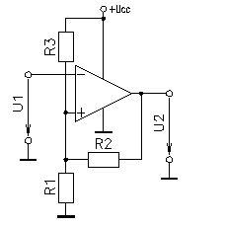
Schmittův klopný obvod
Invertující komparátor s hysterezí
a nesymetrickým napájením

Slide 28
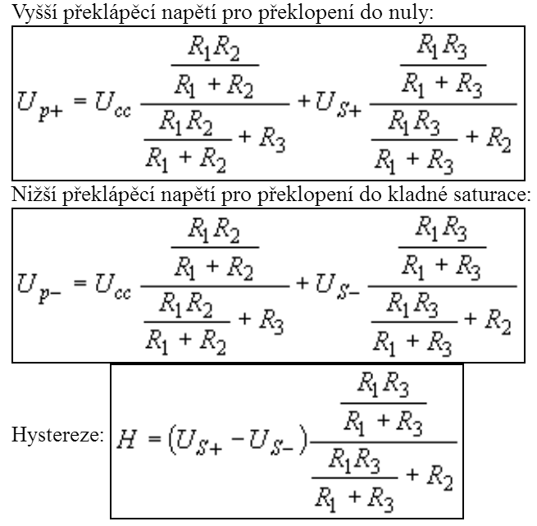
Schmittův klopný obvod

Slide 29
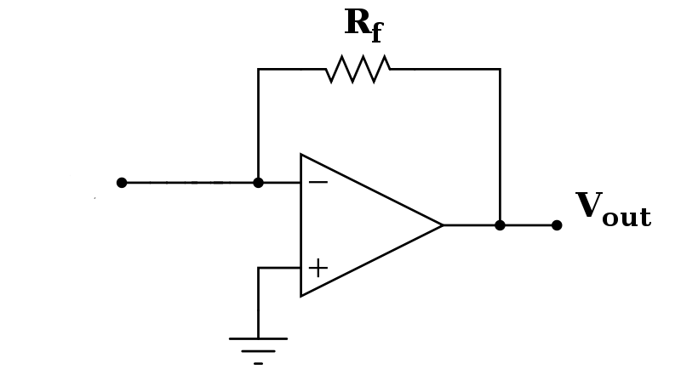

Převodník proud - napětí
Převádí vstupní proudový signál i_{IN}
na výstupní napěťový signál u_{OUT}
i_{IN}

Slide 30
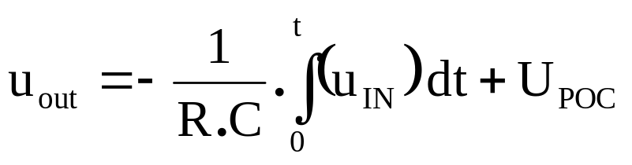
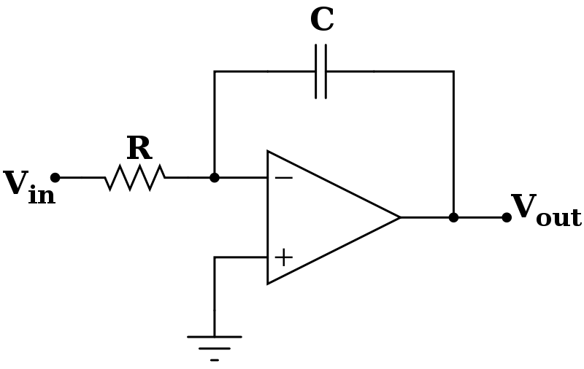
Integrační zesilovač (integrátor)
Provádí integraci (invertovaného) vstupního signálu podle času.
Výstupní napětí se vypočítá podle vztahu:

Slide 31
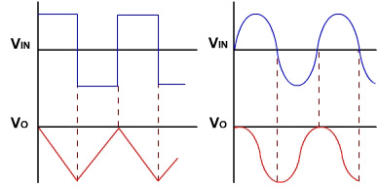
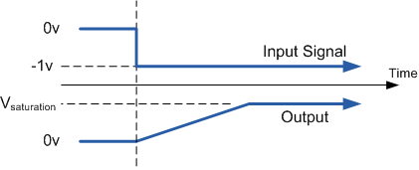
Integrace signálů

Slide 32
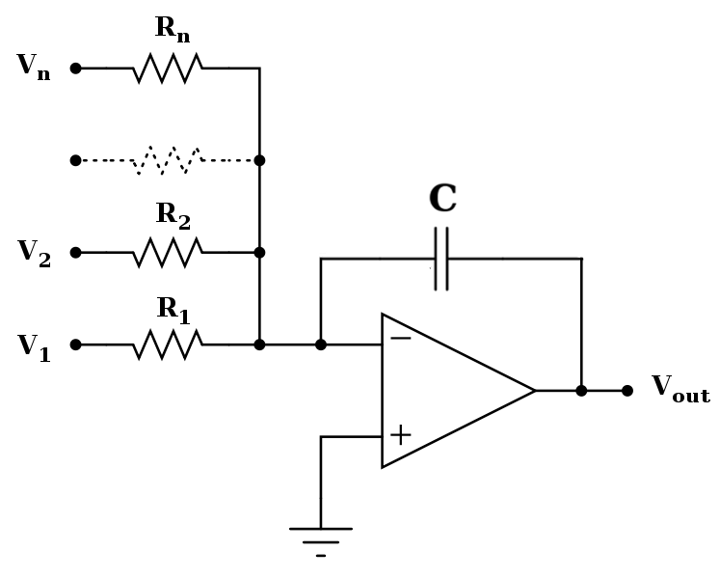

Sumační integrátor
Je kombinací integrátoru
a sumátoru

Slide 33


Derivační zesilovač (derivátor)
Provádí derivaci (invertovaného) vstupního signálu podle času.
Výstupní napětí se vypočítá podle vztahu:

Slide 34

Derivace signálů

Slide 35
Další zapojení operačních zesilovačů
přístrojový zesilovač
logaritmický zesilovač (dioda ve zpětné vazbě)
exponenciální zesilovač (dioda na vstupu)
přesný usměrňovač
detektor špiček
detektor průchodu nulou
konvertor záporné impedance
různé typy oscilátorů
různé typy filtrů

Slide 36


Přístrojový zesilovač
rozdílový zesilovač s uzavřenou smyčkou zpětné vazby
zesiluje rozdíl vstupních napětí a potlačuje souhlasné napětí přivedené na jeho vstupy
velmi malá vstupní nesymetrie
vysoký činitel potlačení
souhlasných signálů
velký vstupní odpor

Slide 37
Příklady integrovaných obvodů s operačními zesilovači
Bipolární
  uA741
  LM358
  LM324
  NE5532
Unipolární
  TL06x
  Q295
Komparátory
  LM393
  LM3302

